Slide 1

Dalla Rivoluzione Industriale … all’epoca digitale (e poi 4.0, 5G, ecc…).
Mancanza di Tecnici - Nuovo lavoro ?
Genitori dei ragazzi Scuole secondarie 1° grado Bologna - 2023
A cura di Franco Boccia.
Il documento si può ritrovare col Link: https://www.b-it.it/cultura-tecnica_scuole-medie.html

Slide 2
Ma chi sono i ‘TECNICI’ ?
Per 'tecnici' non si intendono solo i Periti industriali e gli Ingegneri,
che sono sempre i più ricercati, specie elettromeccanici e digitali.
Bensì tutti quelli che devono usare qualsiasi tipo di 'tecnica’.
La lista è lunga: per chiarezza posso elencare anche
i medici, gli infermieri, i geologi, i matematici, gli operai specializzati, gli statistici,
i fisici, gli architetti, i geometri, i ragionieri,
gli agronomi, i chimici, i biologi, gli istruttori sportivi,
gli esperti di economia e di finanza,
gli INFORMATICI;
………………………………….
eccetera, eccetera, eccetera.
Chiedendo venia a quelli non elencati.
E alla fine, ma proprio non ultimi, tutti i loro INSEGNANTI.

Slide 3
Documento presentato da:
Franco Boccia, ingegnere
ex dirigente industria, ora ‘quiescente’ - ca. 57 anni lavoro ‘organizzativo’
37 anni in industria – 20 anni consulenza/coaching in aziende
5 anni anche come osservatore, promotore business, organizzazione convegni, ecc…
Union Carbide Italia, Gruppo Telettra, Gruppo Sasib
CSC Italia, Artsana, Prada, Armani, ITR, Diadora, Dolce&Gabbana, Italtel, Cineca
Collaborazioni con Federmanager, Confindustria. E poi con Asspect, Elite Laboratory.
www.b-it.it – e.mail: f.boccia@b-it.it
------- oo0oo -------
Fortuna di aver vissuto evoluzione ICT in aziende, dalla nascita ai gg. nostri.
Ed aver utilizzato il suo potenziale in riorganizzare aziende.
Da qualche anno pre-avviso ed osservazione della nuova ‘era digitale’
e tentativi di comunicazione/promozione della sua importanza.
Asspect, è l 'Associazione di cui faccio parte. Per la promozione della Cultura Tecnica’
------ oo0oo -------
Gran parte delle immagini sono state tratte da Google.

Slide 4
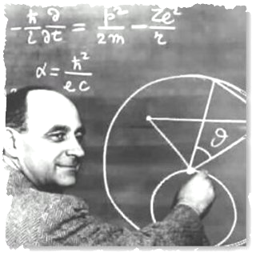
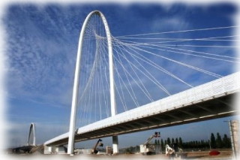

ASSPECT
Associazione Per la promozione della Cultura Tecnica
PER DIFFONDERE L’INTERESSE NELLE
DISCIPLINE TECNICO-SCIENTIFICHE.
PER MIGLIORARE L’INTERSCAMBIO TRA IL SISTEMA DELL’UNIVERSITÀ E L’INDUSTRIA.
ASSPECT
opera anche per facilitare
l’inserimento nelle imprese
dei tecnici neolaureati e neodiplomati
e collabora con loro
nella valutazione delle opportunità
e delle offerte di impiego.
ASSPECT
È UNA ASSOCIAZIONE INDIPENDENTE COSTITUITA
DA INGEGNERI CON UNA VASTA ESPERIENZA INDUSTRIALE.
via Cavour 1, c/o Studio Margotta - 40033 Casalecchio di Reno (BO)
www.asspect.it - info@asspect.it

Slide 5
PER I GENITORI.
SCELTE PER
DOPO LE SCUOLE SECONDARIE
Si avvisa che per velocizzare la presentazione non viene letto tutto il contenuto
delle slide seguenti, ma ne se diranno solo i concetti principali espressi.
Però tutte le slide sono scaricabili con il link scritto pure nella prima pagina.
https://www.b-it.it/cultura-tecnica_scuole-medie.html

Slide 6
Viva l'Italia
Sulla falsa riga della canzone di Francesco De Gregori

Slide 7
Viva l'Italia
L'Italia tutta intera.
Viva l'Italia.
L'Italia che lavora.
L'Italia che non ha paura ...
L'Italia che salvaguarda la natura.
L'Italia che legge, si informa, studia: sempre, e ...
... si accultura.
Viva l’Italia.
L'Italia che siete tutti voi: voi che ora fate ...
... l’Italia futura !

Slide 8
Dalla Camera di commercio di Bologna. Agosto 2023.
Scopri le professioni richieste dalle imprese tra agosto e ottobre.
Una risposta arriva da Excelsior. Grazie allo strumento statistico, elaborato ogni mese dal sistema delle Camere di commercio e dall'ANPAL, è possibile consultare un'analisi previsionale sugli sbocchi occupazionali.
Ad agosto la domanda di lavoro è in calo spetto lo scorso luglio, con 5.780 entrate programmate dalle imprese (-40,6%). Rispetto ad agosto 2022 le entrate diminuiscono di 230 unità (-3,8%).
Nel trimestre agosto - ottobre 2023 si ha un totale di 29.550 opportunità di lavoro.
In leggero calo la difficoltà di reperimento, che interessa il 51,9% dei profili ricercati: rispetto ad agosto 2022 sono però più di 5 punti percentuali in più. La motivazione principalmente indicata dalle imprese è la “mancanza di candidati” per il 37% delle entrate, con una quota più di tre volte superiore all’altra motivazione, la “preparazione inadeguata” (12%).
In particolare le difficoltà più elevate riguardano:
• 20 Specialisti nelle scienze della vita (95,8%)
• 90 Insegnanti nella formazione professionale, istruttori, allenatori, atleti (94,6%)
• 60 Fonditori, saldatori, lattonieri, calderai, montatori di carpenteria metallica (91,5%)
Le tre figure professionali più richieste concentreranno il 30% delle entrate previste:
• 720 Esercenti ed addetti nelle attività di ristorazione
• 550 Personale non qualificato nei servizi di pulizia
• 450 Addetti alle vendite
Riferimento: il bollettino e le tavole del mese di AGOSTO 2023.

Slide 9
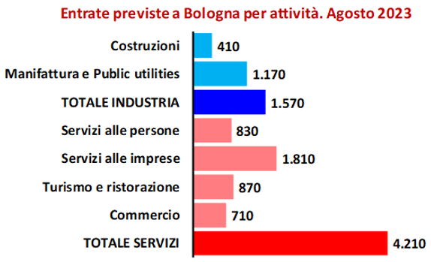
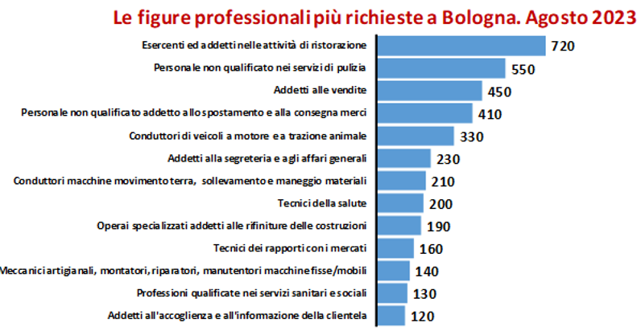
Vediamo pure cosa si dice sui posti di lavoro più ricercati.

Slide 10
Vediamo pure cosa si dice in giro sui posti di lavoro più ricercati.
Estratti da Articoli precedenti e recenti per
‘Mancanza di Tecnici’.
Si tratta di un lungo elenco, purtroppo. Anni 2019 – 2023.
Qui si vuole solo citarlo per segnalarne la divenuta grandissima importanza.
Per l’economia italiana e per i giovani che dovranno scegliere il loro mestiere.
Tutte le numerose slides con i principali estratti di articoli raccolti
sono riportate nel sito web al link:
https://www.b-it.it/cultura-tecnica_scuole-medie.html
Il contenuto di tutte quelle slides
VIENE QUI SINTETIZZATO IN TRE SEGUENTI.
E visibile in dettaglio nella Appendice a fine Presentazione.

Slide 11
Titoli di articoli ricevuti riguardanti la Mancanza di Tecnici.
Il Sole 24 Ore - 23/07/2019 - Quelle scelte tra figli e lavoro che frenano la crescita italiana
Lavori migliori - 13 luglio 2019 - Università, ecco le lauree che fanno trovare lavoro. Le aziende premiano Erasmus e stage –
Specialisti e fughe – 30/7/19 -Dalla scuola al lavoro: non si trovano informatici ma nemmeno manutentori e macellai. Le figure più richieste.
Ocse, scuola 10-9-19 - Ocse, in dieci anni la scuola italiana perde un milione di studenti.
Ancora tecnici. Il Sole 24 Ore - 07/10/2019 - Per 8 imprese su 10 c'è la svolta digitale, ma non ci sono tecnici
CCIAA_CamCom_ 25/10/2019 _BO_Bollettino - Panorama occupazionale italiano: le professioni più pagate -
Capital - 18/10/2019 - THE BEST INDUSTRY 4.0 IN ITALY – Le nuove professionalità richieste.
Capital - 30/06/2020 - Isabella Colombo : Specialisti e talenti che servono per ripartire.
Corriere della Sera - 17/07/2020 -Alessio Ribaudo - : Cercasi generazione STEM
Il Sole 24 Ore - 08/10/2020 - Digitale, introvabili 940mila posizioni di lavoro.
Panorama - 14/10/2020 - Ripartire si può ma con mestieri digitali.
Il Sole 24 Ore - 14/10/2020 - Competenze digitali cruciali per il 70% degli assunti.
Il Sole24Ore. Ricerca a Novembre 2020. - Ricerca & Lavoro | Futuro del verbo occupare.
Il Sole 24 Ore - 17/02/2021 - Competenze tecniche ancora introvabili per sei imprese su dieci.
Il Sole 24 Ore - 19/02/2021 - Giovani senza lavoro, l'Italia paga i ritardi nella formazione.
Il Sole 24 Ore - 26/03/2021 - Pochi ingegneri e matematici: per l'Italia è allarme Stem.

Slide 12
Titoli di articoli recenti ricevuti riguardanti la Mancanza di Tecnici.
Dalla recente stampa. Ad esempio:
Digital4HR - 20 Lug 2022 - Formazione continua, competenze sempre aggiornate.
Il Sole 24 Ore - 26/07/2022 - Entro il 2026 assunti 1,3 milioni. Mancano laureati e diplomati.
Corriere della Sera - 26/07/2022 - Italia senza figli: presto sarà tardi.
DESI 2022: 29 Luglio 2022 – l’Italia migliora anche quest’anno, ma resta critico il nodo competenze
Corriere della Sera - 02/08/2022 - Posti di lavoro mai così dal '77. Cosa ci dicono i dati record.
Il Sole 24 Ore - - 05/08/2022 - Abbiamo bisogno di creare una patente delle competenze.
Il Sole 24 Ore - 22/08/2022 - Dare più peso ai giovani, una spinta verso il futuro.
La Stampa - 25/08/2022 - Se studiare di più è un vantaggio.
La Repubblica - 19/09/2022 - "Investire in capitale umano ". Si tratta di una sfida epocale per noi
Come sviluppare una politica dei talenti: la ‘fuga dei cervelli’ rallenta l'Italia.
Il Fatto Quotidiano - 31/10/2022 - "Non c'è futuro: il declino demografico è irreversibile”.
La Repubblica - 31/10/2022 - Pochi laureati e nelle discipline del futuro: cresce il gap Italia-Ue.
E mancano gli specialisti nelle materie cosiddette Stem a carattere scientifico-tecnologico.
Corriere della Sera - 04/11/2022 - I laureati della ‘cultura’ senza lavoro.
L'Italia in Europa ha il maggior numero di studenti in ‘area solo culturale’, ma solo 30 mila riescono ad entrare nell'impiego culturale.
BitMAT -11/11/2022 - Professioni digitali: c’è un forte mismatch tra skill richieste e la formazione.
Il Sole 24 Ore - 08/12/2022 - Dai tecnici della salute agli ingegneri, introvabile il 45,3% dei profili richiesti.
Unioncamere - 14 Dic 2022 - Competenze digitali, una risorsa che scarseggia: i problemi per le aziende e come risolverli.

Slide 13
SINTESI DELLE SEGNALAZIONI E DEI MESSAGGI RACCOLTI
nelle precedenti slide da articoli e indagini di diversi Enti.
Fin dal 2019 si dichiarava tra l’altro che le imprese erano alla ricerca,
ad esempio, di 469mila tecnici fino al 2022:
tecnici diplomati, super-tecnici degli istituti ITS, laureati nelle discipline "Stem"
(acronimo di Scienza, Tecnologia, Ingegneria, Matematica).
E che un terzo delle professionalità tecniche necessarie risultava di difficile reperimento.
Da noi ogni anno solo pochissimi giovani si laureano in queste "materie Stem".
E invece abbiamo un tasso di disoccupazione giovanile che supera il 30%;
mentre quello degli under25 tedeschi è stabile intorno al 5%.
Sono state elencate le nuove professionalità richieste. Tutte 'tecniche’.
L'industria italiana non può contare su queste competenze in misura sufficiente.
La questione di fondo è dunque
lo scarso orientamento formativo verso i profili tecnico-scientifici.
È una consapevolezza che devono avere non soltanto imprenditori e manager,
per rimodellare le progettazioni, le produzioni e l' offerta,
ma anche le famiglie dei giovani che quest'anno, si trovano a scegliere
il percorso di studi per un diploma o universitari, in un contesto che disorienta.

Slide 14
Sintesi delle segnalazioni e dei messaggi raccolti nelle precedenti slide da articoli e indagini di diversi Enti.
E’ stato dato anche un Avvertimento:
"La digitalizzazione delle imprese e del lavoro è più urgente".
CHI RESTA INDIETRO IN QUESTO CAMPO, RESTA... FUORI MERCATO.
Quindi:
Scelta di mestiere, professione e retribuzione:
Diploma, Laurea, ….. ? Quale Istituto, quale Corso di Laurea scegliere ?
Se c’è un interesse, senz'altro QUELLI TECNICI.
Poi dagli ultimi dati di Almalaurea emerge che i laureati STEM hanno una retribuzione
all'ingresso nel mondo del lavoro del 16% più alta di quella degli altri laureati.
E …. Proprio adesso viene segnalato che per lavorare nelle imprese italiane
le competenze digitali sono quasi sempre richieste;
ma circa 940 mila posizioni erano difficili da trovare per inadeguatezza o pochi candidati.
Per un mondo sempre più complesso e critico abbiamo pure bisogno di creare
una patente delle competenze.
Per i lavoratori sarà necessario sviluppare un piano per la formazione continua e istituire un sistema nazionale di "bollinatura" autorevole delle competenze.

Slide 15
Sintesi delle segnalazioni e dei messaggi raccolti nelle precedenti slide da articoli e indagini di diversi Enti.
E che far ripartire l'economia si può, ma non senza mestieri e competenze digitali.
Per lo sviluppo armonico del Paese occorre colmare il divario digitale esistente.
Ma le capacità in tecniche digitali sono difficili da reperire.
Il complesso formativo e il mercato del lavoro per il digitale non sono adeguati.
Ancora: Quali saranno i diplomi e i corsi di laurea che offriranno più possibilità ?
La risposta è semplice: i percorsi STEM, tecnico, scientifico, matematico e digitale.
I laureati in ingegneria, area scientifica e bio/medicale hanno 4 volte più probabilità di trovare un posto di lavoro.
Ai tempi nostri si dice che 'Il Pnrr traina l'occupazione' , e sono attesi 700mila nuovi posti. Invece dei temuti licenziamenti, le aziende nel post-pandemia sono tornate ad assumere.
Il grido unanime è: Cercasi dipendente ‘di-spe-ra-ta-men-te’ !!!
"Investire in capitale umano è l'unica strada possibile".
Si tratta di una sfida epocale per il nostro sistema Paese.
E infine altro grave problema: Come sviluppare una politica dei talenti ?
La ‘fuga dei cervelli’ all’estero rallenta l'Italia. Aggrava una mancanza di risorse umane specializzate che mette i freni allo sviluppo del Paese.
E anche ….
Esiste il paradosso italiano di giovani che non studiano, anche se converrebbe loro.

Slide 16
E ….. INTANTO IN ITALIA ……
Il Sole24Ore - 08 aprile 2023 - Il Punto di Alberto Orioli
La trappola demografica: meno bimbi e meno mamme.
Ormai è acquisizione comune:
l'Italia è stritolata dalla ‘trappola demografica’.
Dall'Istat il dato che ci condanna: sono nati nel 2022 solo 393mila bambini.
Stare sotto la soglia delle 400mila unità significa non avere il ‘minimo vitale’
per garantire il ricambio generazionale sufficiente a garantire il Paese.
Poi il progressivo invecchiamento della popolazione significa soprattutto
il progressivo invecchiamento della popolazione femminile nelle età considerate convenzionalmente riproduttive.
In Italia ci sono sempre meno figli per mamma e meno mamme future.
In sostanza potremmo dire che siamo sotto la ‘soglia di sopravvivenza’.
E poi:
con le epidemie, la Co2, il riscaldamento globale, la siccità, ecc …. ed anche la guerra.
La Domanda permane sempre: quindi cosa ci succederà ?

Slide 17
Ma allora.
Il grande paradosso.
La disoccupazione giovanile è da lungo tempo intorno al 30%:
ossia varie centinaia di migliaia di giovani.
Ma da anni e in misura crescente le imprese non coprono almeno 300 mila posti perché non trovano persone con i necessari requisiti (conoscenze, esperienze ecc,).
Mancano in particolare ingegneri, periti industriali, diplomati di istituti professionali. Specie elettromeccanici e digitali.
La sempre più veloce evoluzione delle tecnologie non può che aggravare il divario tra domanda e offerta (il Mismatching).
Il risultato è un gigantesco SPRECO DI RISORSE umane ed economiche:
si limita lo sviluppo delle imprese e
si umiliano centinaia di migliaia di giovani.

Slide 18
La grande opportunità.
Per sua natura, un problema del genere richiede tempi piuttosto lunghi per essere, seppure gradualmente, risolto.
Non lo risolvono i decisori politici (Governi e Parlamento) con le leggi. Anche se adeguati provvedimenti per le scuole e le imprese possono accelerarne la soluzione.
Sono solo i giovani che oggi fanno le loro scelte da un lato
e dall’altro le imprese mantenendosi competitive,
risolvendo così la situazione nel reciproco interesse.
E pure per evitare un altro micidiale paradosso:
per riprenderci dalla pandemia riceveremo tanti miliardi di euro; ma rischieremmo di spenderne solo pochi perché le organizzazioni, le imprese non avranno abbastanza tecnici per svolgere adeguatamente i progetti di realizzazione delle opere occorrenti !!!

Slide 19
Le professioni oggi più ricercate.
Nei primi posti delle classifiche pubblicate del personale under 30 richiesto troviamo
molte qualifiche rispondenti al fatto che
l’Italia ha la seconda industria manifatturiera in Europa dopo la Germania.
Cioè ad esempio tra i più ricercati ci sono infatti gli operai specializzati.
I dati confermano che ai giovani conviene studiare,
ma tenendo anche conto degli orientamenti del mercato.
Sono comunque posizioni che richiedono ad esempio:
ingegneri e architetti, tecnici marketing e vendite, informatici, statistici,
professioni nel mondo della sicurezza e anche conduttori d’impianti. Ecc….Ecc….
Specialmente gli elettromeccanici e gli informatici.
Professioni, tutte, nell’ambito del commercio, dell’industria e dei servizi alle imprese
in cui la domanda purtroppo non incontra l’offerta.
E alla fine, ma proprio non ultimi, occorrono tutti quegli insegnanti.
Ambito in cui la ruota gira al contrario rispetto al generale quadro drammatico della disoccupazione:
i posti di lavoro ci sarebbero, ma mancano le capacità, per occuparli.

Slide 20
Le tecnologie produttive sono sempre più sofisticate
e le industrie oggi, mentre da una parte si liberano del personale generico,
dall’altra lamentano la mancanza di personale qualificato.
Nel futuro ognuno dovrà abituarsi a cambiare lavoro con una certa frequenza,
ma dovrà anche disporre degli strumenti per poterlo fare.
Per qualificarsi e per poi riqualificarsi, occorre avere
una solida base culturale,
la capacità di rispondere ed adeguarsi ai cambiamenti,
e la disponibilità ad aggiornarsi .... SEMPRE.
Di con-ti-nuo !!!

Slide 21
Diamo enfasi al messaggio che
La Cultura Tecnica/Economica
sono alla base del nostro benessere secondo la catena:
cultura tecnica => scienze applicate => innovazione => industria
industrie = principale fonte di ricchezza del nostro paese
(e del mondo occidentale).
Qui in Italia si può concludere dicendo:
non abbiamo petrolio, non abbiamo miniere, ecc...
ma abbiamo molti giovani intelligenti
che devono generare il benessere futuro.
(e magari anche consentire la pensione agli anziani !)
Qualcuno lo ha già detto: Qui si fa l’Italia o si muore !
Tocca a loro (i giovani intelligenti)
vincere le sfide per il futuro.
Dalle crisi si esce solo con più e migliore Cultura Tecnica e Tecnologia.

Slide 22
Ricordiamo che
LA NOSTRA CIVILTA’ RAGGIUNTA CI HA CONSENTITO
DI POTER ASPIRARE ANCHE A UN PO’ DI FELICITA’
Per mezzo di
Intelligenza – Cultura - Produttivita’ - Tenore di vita - Benessere - Prosperita’ (futura ?)
PER UNA BUONA QUALITA’ DELLA VITA OCCORRE:
OTTENERE un LAVORO RISPONDENTE alle INCLINAZIONI e ASPIRAZIONI
e SVOLGERE una ATTIVITA’ GRATIFICANTE
E POTERE UTILIZZARE tutti I BENI CHE CI SERVONO.
IL BENESSERE DEVE ESSERE PERO’
EQUO E SOSTENIBILE.
QUALE FUTURO CI ASPETTA ?
TOCCA ORA A VOI VINCERE LE SFIDE PER IL PROSSIMO FUTURO .

Slide 23
Ricordiamo che
LE MACROSTRUTTURE pertinenti per la PRODUZIONE dei BENI che ci servono sono
AGRICOLTURA - INDUSTRIA - COMMERCIO – FINANZA – SANITA’ –
TRASPORTI – TURISMO - SERVIZI - ....
Per tutti quei settori servono molti Tecnici.
LE RIVOLUZIONI INDUSTRIALI dal 1750 sono state consentite da:
SCIENZA APPLICATA - CULTURA TECNICA – RICERCA E SVILUPPO
E L’ INDUSTRIA E’ IN PERENNE INNOVAZIONE
I BENI ECONOMICI SONO
QUALUNQUE MERCE O SERVIZIO CHE PRESENTI UNA UTILITA’
E possono distinguersi come
BENI STRUMENTALI /DI INVESTIMENTO (INDIRETTI)
IMPIANTI, ATTREZZATURE, MEZZI DI TRASPORTO, DI COMUNICAZIONE/INFORMAZ, .....
e
BENI di CONSUMO (DIRETTI)
DUREVOLI , SEMIDUREVOLI , NON DUREVOLI , ....
Abbiamo bisogno anche di BENI IMMATERIALI, tra cui il più importante è la
CULTURA !

Slide 24
LE MACROSTRUTTURE per la PRODUZIONE di BENI:
- AGRICOLTURA
- INDUSTRIA
COMMERCIO
FINANZA
SERVIZI
……….
MA ...
L’IMPRESA INDUSTRIALE E’ IL MOTORE dell’ECONOMIA
(AD ES. qui da noi: I DISTRETTI INDUSTRIALI IN EMILIA-ROMAGNA)

Slide 25
ESEMPI DI AREE DI ECCELLENZA INDUSTRIALI **
DELL’ EMILIA – ROMAGNA
PACKAGING VALLEY ( BOLOGNA - MODENA)
FOOD VALLEY ( PARMA – FORLI’/CESENA )
MACCHINE AGRICOLE (MODENA–REGGIO – FORLI’)
MACCHINE per CERAMICA (SASSUOLO-IMOLA )
MACCHINE UTENSILI ( PIACENZA )
MOTORISTICA e MECCANICA FINE (MODENA – BOLOGNA)
BIOTECNOLOGIE ( MIRANDOLA )
MACCHINE per IL LEGNO ( RIMINI )
** La maggioranza delle industrie del settore metalmeccanico.

Slide 26
Quali sono quindi gli indirizzi di studio e professionali
per farsi una Cultura Tecnica da utilizzare poi nel mestiere o nella professione ?
Le Categorie di materie ‘tecniche’ possono essere ad esempio le seguenti.

Slide 27
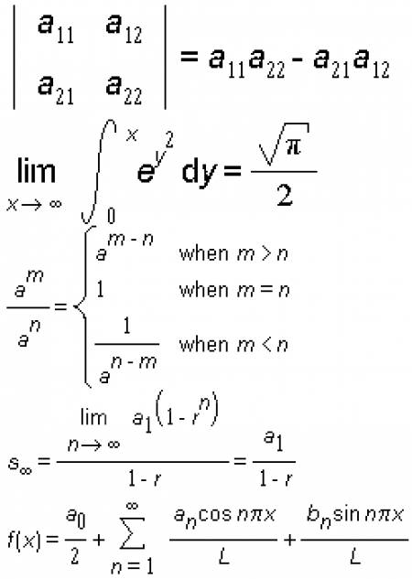
ALLA BASE DI TUTTO C’E’ LA MATEMATICA
Con essa si esprimono la fisica, la chimica, la biologia, l’agronomia, ecc…..

Slide 28
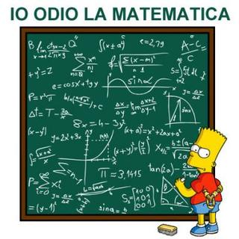

Slide 29
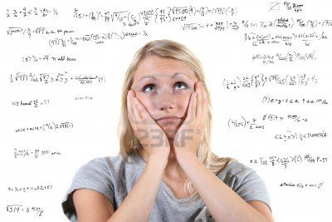
UHM ?!? COME POSSIAMO FARE ???

Slide 30
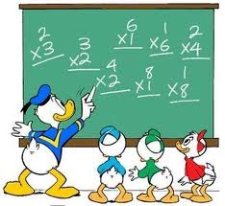
OCCORRONO METODO E PERSEVERANZA
Tanta pazienza di chi deve imparare, ma pure tanta pazienza di un veramente buon insegnante.

Slide 31
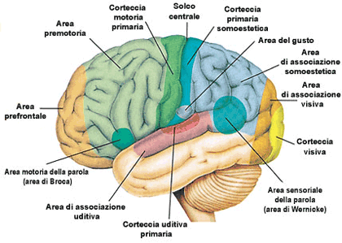
La matematica fa sviluppare molto il cervello.

Slide 32
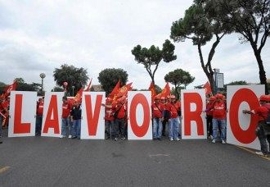
E ALLA FINE DEGLI STUDI PERO’ DOBBIAMO
TROVARE UN LAVORO !!!

Slide 33
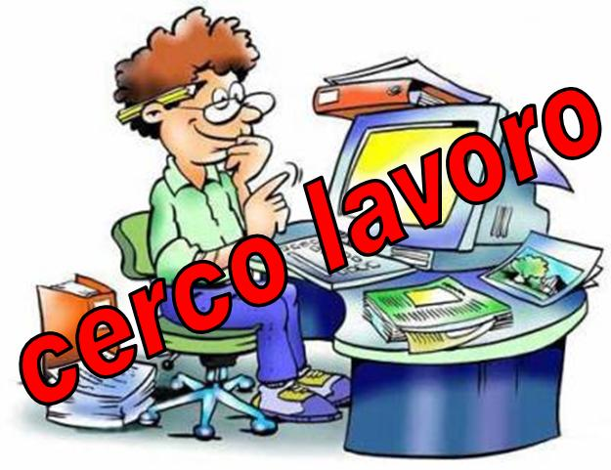
DOVE SI TROVA LAVORO PIU’ FACILMENTE ?
E’ un discorso che non possiamo fare adesso.
Ma si consiglia di incominciare dalla Camera di Commercio, come visto all’inizio.

Slide 34
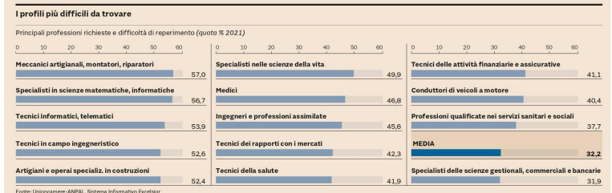
Vediamo pure cosa si dice ancora sui posti di lavoro più difficili da trovare.
(Unioncamere-ANPAL)

Slide 35
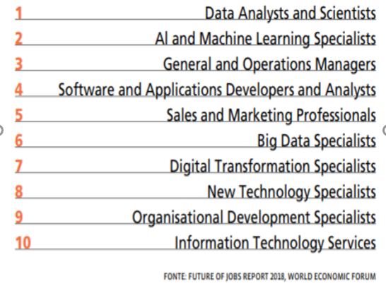
E le professioni del prossimo futuro.
(dal World Economic Forum)
Nuove professioni importanti, ma da 'creare' fin da oggi.

Slide 36
Il futuro delle competenze in Italia: 2030, come evolverà il lavoro ?
Da Redazione BitMAT -19/02/2021
Settori produttivi e trend occupazionali al 2030.
I risultati di uno Studio di EY, Pearson e ManpowerGroup evidenziano come
i nuovi processi di digitalizzazione e iperconnessioni
RICHIEDERANNO COMPETENZE 'COMPOSITE',
in grado di gestire la complessità
tecnica, tecnologica, organizzativa e gestionale.
Solo il 36% delle professioni attuali
sono destinate a crescere nei prossimi 10 anni;
vanno costruite nuove competenze,
quasi tutte tecniche e soprattutto quelle digitali.

Slide 37
Il futuro delle competenze in Italia: 2030, come evolverà il lavoro ?
La ricerca ha identificato le professioni che emergeranno nei prossimi 10 anni in Italia.
(già insegnate negli Istituti professionali e tecnici specifici, e nelle Università)
Tecnico delle macchine a guida autonoma
Addetti all’integrazione con i robot assemblatori
Specialisti delle interfacce umane
Human-machine teaming manager
Esperti delle applicazioni IOT, pure in agricoltura
Progettista di visite ed eventi virtuali.
Personale addetto ai servizi di custodia di impianti
Giornalisti specializzati
Addetti all’assistenza personale
Esperti legali/tecnici in imprese
Manovali e personale delle costruzioni
Aumenteranno anche le professioni legate
alla cultura specializzata, alla comunicazione, ai servizi di cura (sanitarie e non),
all’insegnamento/formazione. nel settore dei servizi alle imprese e alle persone.

Slide 38
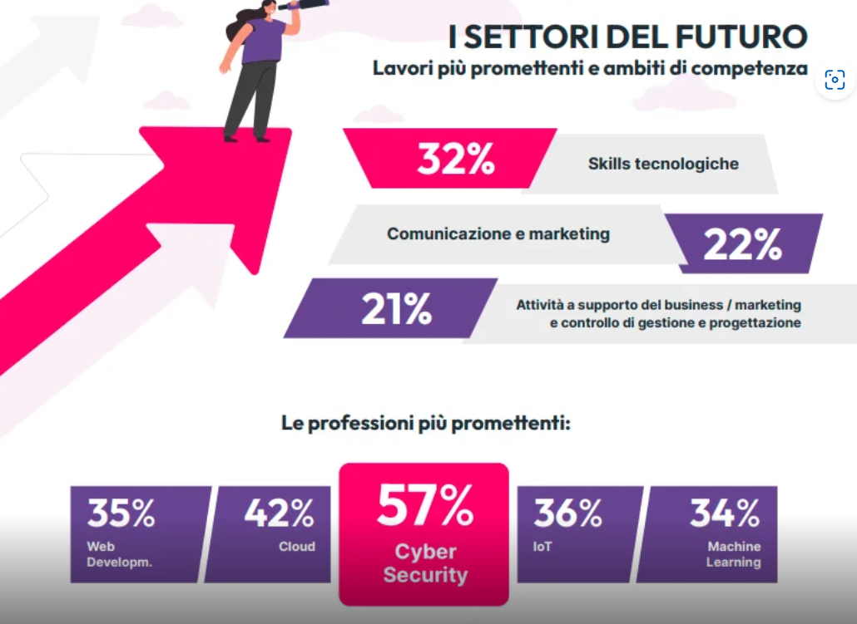
Ecco ora ad esempio la classifica dei dieci lavori più pagati del futuro,
riepilogata di recente da vari articoli sul web.
Ingegneri (più del 64%) - Periti specializzati (più del 100%) - Ricercatori di marketing (più del 28%)
Medici chirurghi (più del 21%) - Sviluppatori di applicazioni per computer (più del 24%)
Infermieri (più del 22%) - Commercialisti e revisori dei conti (più del 21%)
Analisti di gestione (più del 23%) - Analisti di sistemi informatici (più del 20%)
Igienisti dentali (più del 36%) - Promotori finanziari (più del 30%)
Da Unioncamere ANPAL

Slide 39
La Repubblica - 04/01/2023 - La ricerca Unioncamere-Anpal.
Operai e dirigenti. L'azienda non trova un lavoratore su due.
------------ o0o ------------
I. F. I. T. I.
Informare, Formare, Immaginare, Trasformare, Innovare.
Il mondo, ce ne accorgiamo tutti i giorni, sta cambiando a un ritmo crescente.
E, ahinoi, prevalentemente in peggio e con maggiore complessità.
Per poter continuare, a sopravvivere prima, e a sviluppare dopo occorrerà saper rispondere a un
Nuovo Imperativo Categorico:
I F I T I, cioè: Informare/rsi, Formare/rsi, Trasformare/rsi, Innovare/rsi.
E la CONOSCENZA deve essere COMPOSITA.
Non basta essere provetti nel proprio Campo, occorre conoscere anche i Campi interconnessi.
I Campi ormai si inter-influenzano; agiranno come per un ‘entanglement’ tecnologico.
Ed occorre saper anche inter-agire: per non perire.
------------ o0o ------------
Ripetiamo:
L'Italia futura di questi tempi si fa soprattutto con i mestieri e le professioni tecniche.

Slide 40
Viva l'Italia !
Viva l’Italia.
L'Italia che siete tutti voi:
voi che ora fate l’Italia futura !
Per il suo futuro contiamo su di voi e sui vostri figli.

Slide 41
Questions. & .... Answers ?
Qui di seguito riportiamo un
Suggerimento di Domande (per Risposte)
che potreste farvi per operare le scelte in questione.

Slide 42
Suggerimento di Domande (per Risposte) da farsi.
Questions. & .... Answers ?
1) Sapete della carenza di figure tecnico professionali del mercato del lavoro ?
2) I vostri figli si sono avvicinati alla cultura tecnica nella scuola e/o anche
con esperienze extrascolastiche o familiari ?
3) Chi di voi ha già idee chiare nell’orientamento dei propri figli ?
4) Chi pensa sia necessario ed importante il vostro apporto nella scelta della
scuola superiore di secondo grado ?
5) Il favorire la Cultura tecnica perché farà trovare più lavori non significa
trascurare la cultura generale. Siete d’accordo ?
Potete anche inviare le vostre risposte e farci delle altre domande scaricando il Modulo
apposito al Link https://www.b-it.it/cultura-tecnica_scuole-medie.html
E inviarlo con le domande per e.mail a f.boccia@b-it.it

Slide 43
Suggerimento di Domande (per Risposte) da farsi.
Questions. & .... Answers ?
Sapete della carenza
di figure tecnico professionali
nel mercato del lavoro ?
Potete anche inviare le vostre risposte e farci delle altre domande scaricando il Modulo
apposito al Link https://www.b-it.it/cultura-tecnica_scuole-medie.html
E inviarlo con le domande per e.mail a f.boccia@b-it.it

Slide 44
Suggerimento di Domande (per Risposte) da farsi.
Questions. & .... Answers ?
2) I vostri figli si sono avvicinati
alla cultura tecnica
nella scuola e/o anche
con esperienze extrascolastiche o familiari ?
Potete anche inviare le vostre risposte e farci delle altre domande scaricando il Modulo
apposito al Link https://www.b-it.it/cultura-tecnica_scuole-medie.html
E inviarlo con le domande per e.mail a f.boccia@b-it.it

Slide 45
Suggerimento di Domande (per Risposte) da farsi.
Questions. & .... Answers ?
3) Chi di voi
ha già idee chiare nell’orientamento
dei propri figli ?
Potete anche inviare le vostre risposte e farci delle altre domande scaricando il Modulo
apposito al Link https://www.b-it.it/cultura-tecnica_scuole-medie.html
E inviarlo con le domande per e.mail a f.boccia@b-it.it

Slide 46
Suggerimento di Domande (per Risposte) da farsi.
Questions. & .... Answers ?
4) Chi pensa
sia necessario ed importante
il vostro apporto nella scelta
della scuola superiore di secondo grado ?
Potete anche inviare le vostre risposte e farci delle altre domande scaricando il Modulo
apposito al Link https://www.b-it.it/cultura-tecnica_scuole-medie.html
E inviarlo con le domande per e.mail a f.boccia@b-it.it

Slide 47
Suggerimento di Domande (per Risposte) da farsi.
Questions. & .... Answers ?
5) Il favorire la Cultura tecnica
perché farà trovare più lavori
non significa trascurare la cultura generale.
Siete d’accordo ?
Potete anche inviare le vostre risposte e farci delle altre domande scaricando il Modulo
apposito al Link https://www.b-it.it/cultura-tecnica_scuole-medie.html
E inviarlo con le domande per e.mail a f.boccia@b-it.it

Slide 48
Suggerimento di Domande (per Risposte) da farsi.
Questions. & .... Answers ?
1) Sapete della carenza di figure tecnico professionali del mercato del lavoro ?
2) I vostri figli si sono avvicinati alla cultura tecnica nella scuola e/o anche
con esperienze extrascolastiche o familiari ?
3) Chi di voi ha già idee chiare nell’orientamento dei propri figli ?
4) Chi pensa sia necessario ed importante il vostro apporto nella scelta della
scuola superiore di secondo grado ?
5) Il favorire la Cultura tecnica perché farà trovare più lavori non significa
trascurare la cultura generale. Siete d’accordo ?
Potete anche inviare le vostre risposte e farci delle altre domande scaricando il Modulo
apposito al Link https://www.b-it.it/cultura-tecnica_scuole-medie.html
E inviarlo con le domande per e.mail a f.boccia@b-it.it

Slide 49
CONCLUSIONE
----o----
Un sentito Ringraziamento per la Collaborazione
dell’Ufficio Scolastico provinciale di Bologna.
2023 – Scuole secondarie di primo grado, Bologna
----------------------------ooooo0ooooo----------------------------
GRAZIE PER L’ ATTENZIONE.
F.Boccia/B.IT/Asspect
f.boccia@b-it.it
Le slide complete delle pagine presentate si possono ritrovare col Link:
https://www.b-it.it/cultura-tecnica_scuole-medie.html
Inoltre di seguito sono visibili le slide messe qui in Appendice.

Slide 50
Appendice.
I Titoli e dei Dettagli degli Articoli ricevuti nel più recente passato.

Slide 51
Titoli di articoli recenti ricevuti riguardanti la Mancanza di Tecnici.
PRIMA DELLA PANDEMIA
Iscrizioni Miur - Le iscrizioni al primo anno dei percorsi di istruzione e formazione –
Anno Scolastico 2019/2020 - Giugno 2019
Ocse - Skill or kill? L’Italia e le sue lacune formative - Di Andrea Lawendel - 12 Giugno 2019
Ocse Strategia per le Competenze dell’Italia
Laurea fugata - La Repubblica - 01/07/2019 - "La politica latita il sistema arranca e chi si laurea fugge
all'estero". Il presidente di Almalaurea Ivano Dionigi
Scuole e lavoro digital - Randstad Workmonitor: gli italiani hanno paura dell’automazione –
Da Redazione BitMAT - 10/07/2019
Scuole e lavori
I giovani e il lavoro tradito - La Repubblica - Zita Dazzi - 09/07/2019
I lavori del futuro? Si impari dalla Svezia - ItaliaOggi - ANGELA IULIANO - 09/07/2019
Il Sole 24 Ore - Antonio Larizza - 12/07/2019 - Sviluppatori, analisti, progettisti: l'hi-tech cerca 45mila
specialisti
^Le imprese alla ricerca di 469mila tecnici. Il Sole 24 Ore - Claudio Tucci - 11/07/2019 – I dati unioncamere –
anpal
^Poco studio - L'Italia studia poco e non cresce - Corriere della Sera - Roger Abravanel - 14/12/2018.
Poco studio - COSÌ FALLISCE LA SCUOLA ITALIANA- La Stampa - ANDREA GAVOSTO - 11/07/2019
Poco studio - I nostri ragazzi diventati analfabeti - La Repubblica - Silvia Ronchey - 12/07/2019
ed. Nazionale’

Slide 52
Titoli di articoli recenti ricevuti riguardanti la Mancanza di Tecnici.
PRIMA DELLA PANDEMIA
Il Sole 24 Ore - 23/07/2019 - Quelle scelte tra figli e lavoro che frenano la crescita italiana
(iscritti tecnici)
Lavori migliori - Università, ecco le lauree che fanno trovare lavoro. Le aziende premiano Erasmus e stage –
13 luglio 2019
Specialisti e fughe – 30/7/19 -Dalla scuola al lavoro: non si trovano informatici ma nemmeno manutentori e
macellai. Le figure più richieste.
Ocse, scuola 10-9-19 - Ocse, in dieci anni la scuola italiana perde un milione di studenti.
Ancora tecnici. Il Sole 24 Ore - 07/10/2019 - Per 8 imprese su 10 c'è la svolta digitale, ma non ci sono tecnici
CCIAA_CamCom_ExcelsiorSettembre19_BO_Bollettino
Panorama occupazionale italiano: le professioni più pagate - 25/10/2019
Capital - 18/10/2019 - THE BEST INDUSTRY 4.0 IN ITALY – Le nuove professionalità richieste.
----------------------- oooo0oooo -----------------------

Slide 53
Titoli di articoli recenti ricevuti riguardanti la Mancanza di Tecnici.
FASI DELLA PANDEMIA
E per orientare i giovani che devono diplomarsi o scegliere l'università.
Dalla più recente stampa. Ad esempio:
Capital - 30/06/2020 - Isabella Colombo : Specialisti e talenti che servono per ripartire.
Corriere della Sera - 17/07/2020 -Alessio Ribaudo - : Cercasi generazione STEM
Il Sole 24 Ore - 08/10/2020 - Digitale, introvabili 940mila posizioni di lavoro.
Panorama - 14/10/2020 - Ripartire si può ma con mestieri digitali.
Il Sole 24 Ore - 14/10/2020 - Competenze digitali cruciali per il 70% degli assunti.
Il Sole24Ore. Ricerca a Novembre 2020. - Ricerca & Lavoro | Futuro del verbo occupare.
Il Sole 24 Ore - 17/02/2021 - Competenze tecniche ancora introvabili per sei imprese su dieci.
Il Sole 24 Ore - 19/02/2021 - Giovani senza lavoro, l'Italia paga i ritardi nella formazione.
Il Sole 24 Ore - 26/03/2021 - Pochi ingegneri e matematici: per l'Italia è allarme Stem.

Slide 54
Le imprese alla ricerca di 469mila tecnici. Il Sole 24 Ore - 11/07/2019
– I dati Unioncamere – Anpal
«La formazione dei giovani deve tornare una priorità per il Paese».
Il sasso nello stagno è stato lanciato lo scorso 1° novembre da Unioncamere-Anpal quando hanno calcolato come, da qui al 2022,
le imprese italiane siano pronte a offrire un posto di lavoro a 469mila tecnici, diplomati Its, laureati nelle discipline "Stem" (Science, technology, engineering and mathematics).
Tuttavia, a causa del forte "mismatch", vale a dire competenze dei candidati non in linea con le richieste del mondo produttivo,
circa un terzo delle professionalità tecniche necessarie, già oggi, risulta
«di difficile reperimento».
Una percentuale in crescita nell'ultimo periodo. E che desta più di una preoccupazione
vista la velocità della trasformazione in atto nel settore industriale indotta dal 4.0.
Il punto è che nei sei settori più rilevanti del made in Italy (quelli che spingono il Pil del Paese, ndr), nei prossimi tre anni, ci sarà necessità di 193mila tecnici
(la stima è di Confindustria e tiene conto anche degli effetti di Quota 100).
E pure qui, è arcinoto, molte selezioni non andranno a buon fine visti gli attuali numeri dell'offerta scolastica, secondaria e terziaria professionalizzante.
Agli Its infatti sono iscritti appena 13mila studenti.
Essi però garantiscono un tasso di occupazione che sfiora l'80%, con punte superiori al 90%,
a un anno dal titolo - ma che purtroppo ancora pochi conoscono.

Slide 55
Le imprese alla ricerca di 469mila tecnici. Il Sole 24 Ore
«La formazione dei giovani deve tornare una priorità per il Paese»
Stesso discorso per le discipline tecnico-scientifiche:
da noi ogni anno si laurea in queste "materie Stem"
solo l'1,4% dei giovani tra i 20 e 29 anni (di cui pochissime donne),
a fronte del doppio, e quasi del triplo, a livello internazionale.
Inoltre, abbiamo un collegamento tra scuola e mondo del lavoro debole
(anzi, l'attuale governo lo sta smontando ?).
In Italia, solo il 4,4% di under25 studia e ha un primo contatto con le aziende
(e abbiamo un tasso di disoccupazione giovanile che supera il 30%);
In Germania questa percentuale è del 36,8%
(e il tasso di disoccupazione degli under25 tedeschi è stabile intorno al 5%).
’

Slide 56
Il Sole 24 Ore - 07/10/2019 - Per 8 imprese su 10 c'è la svolta digitale,
ma non ci sono tecnici.
È questo il contesto in cui si inseriscono i risultati della «Cio Survey 2019»,
realizzata da Netconsulting Cube su oltre 70 responsabili Ict delle imprese italiane.
Le imprese italiane, soprattutto medio grandi, sono nel pieno di una svolta tecnologica.
Fra il 2016 e il 2019, infatti, la quota di aziende che dichiarano di aver definito un piano strutturato di ‘digital transformation’ è passata dal 43 all'80,3 per cento.
La digitalizzazione sta diventando sempre più pervasiva, coinvolgendo non solo
i responsabili tecnologici, ma anche le figure apicali.
Il problema è che il 71,4% delle aziende dice di non avere competenze sufficienti per l'uso di strumenti digitali. Mancano 30-50mila unità, soprattutto data scientist, architetti It ed esperti in sicurezza.
Spese e investimenti nelle tecnologie Ict che crescono più di come sta crescendo l'economia, con le nuove soluzioni (cloud, internet delle cose, intelligenza artificiale e blockchain) a esercitare un ruolo trainante.
Allo stesso tempo, c'è da fare i conti con un Paese a doppia velocità, nel quale ad aziende che investono e crescono se ne contrappongono altre che non possono far leva sulla correlazione virtuosa fra investimenti innovativi e benefici associati.
Un Paese vittima ancora di un grave gap di competenze.

Slide 57
Capital - 18/10/2019 - THE BEST INDUSTRY 4.0 IN ITALY –
Le nuove professionalità richieste.
Big data, interfaccia uomo-macchina e smart manifacturing sono i vettori dell'industria 4.0 verso cui le aziende sono ormai lanciate in un percorso irreversibile di innovazione.
I dati Ipsos: il 78% delle imprese italiane ha progetti 4.0 in corso o in programmazione.
Questo percorso non impone tanto robot al posto di uomini
quanto nuove competenze e nuove professionisti che li progettano, lavorano al loro fianco
e sono capaci di delegare loro i compiti più ripetitivi e faticosi.
Servono:
ingegneri informatici esperti in intelligenza artificiale e machine learning, business analyst che trovino soluzioni di information technology a problemi di business,
designer engineer che sviluppino nuovi prodotti attraverso nuove tecnologie,
data scientist che possano trasformare grandi quantità di dati in informazioni.
E poi: progettisti per software cognitivi, tecnici addetti alla stampa 3D e
a tutti i macchinari necessari allo smart manifacturing, esperti di realtà aumentata,
system integration, standard information security, analisi malware, eccetera ......

Slide 58
Capital - 18/10/2019 - THE BEST INDUSTRY 4.0 IN ITALY –
Le nuove professionalità richieste.
C'è un problema però:
l'industria italiana non può contare su queste competenze in misura sufficiente.
L'alta tecnologia, il settore chiave dell'industria 4.0, sta cercando già 469mila tecnici
che non trova secondo i dati di Excelsior, Unioncamere e Anpal.
Per proseguire nel percorso verso l'innovazione, professionisti formati in tutti i settori dell'alta tecnologia dovrebbero essere al loro posto entro l'anno prossimo.
Ecco quindi che l'accelerazione in direzione 4.0, accompagnata dal piano del governo e dalle imprese, è frenata dalla mancanza di lavoratori già pronti sul mercato.
Per la Confindustria,
fra i diplomati le imprese non trovano anzitutto disegnatori tecnici, sviluppatori di software, tecnici dell'agro-alimentare e in particolare gli addetti alla green economy, tecnici del legno e dei tessuti e i tecnici meccanici. Figure rare: le competenze nell'area dell'istruzione tecnica e di quella professionale.
Fra i laureati introvabili ci sono soprattutto ingegneri meccanici ed elettromeccanici, informatici, chimici, ma anche professionalità a cavallo tra competenze tecniche e umanistiche, per esempio economisti applicati, addetti al management turistico e giuristi d'impresa.

Slide 59
Capital - 18/10/2019 - THE BEST INDUSTRY 4.0 IN ITALY –
Le nuove professionalità richieste.
Le lauree a indirizzo ingegneristico e i diplomi a indirizzo elettronico ed elettrotecnico sono quelle che garantirebbero più facile occupazione,
eppure le più difficili da trovare sul mercato del lavoro.
«Il dramma attuale è che i giovani che escono dalla scuola con un diploma
non hanno le competenze richieste dalle imprese»,
Riassume la vicepresidenza per il capitale umano di Confindustria.
«C'è una diffusa sottovalutazione da parte delle famiglie
dell'importanza per i figli di una buona formazione tecnica.
A livello universitario ancora troppi studenti scelgono lauree che non hanno effettiva occupabilità».
La questione di fondo è dunque lo scarso orientamento formativo
verso i profili tecnico-scientifici.
«I dati dicono che molti giovani non scelgono i percorsi formativi sulla base dei possibili sbocchi lavorativi. Così abbiamo da un lato una disoccupazione giovanile oltre il 32% e dall'altro imprese che non trovano le competenze di cui hanno bisogno».
E non si tratta solo di competenze certificate da un diploma o una laurea nei nuovi settori emergenti.
Ogni lavoratore impiegato nell'industria del futuro avrà bisogno anche delle cosiddette soft skill (competenze trasversali), che i percorsi di formazione attuali faticano a creare.

Slide 60
Titoli di articoli recenti ricevuti riguardanti la Mancanza di Tecnici.
FASI DELLA PANDEMIA
Dalla più recente stampa. Ad esempio:
Corriere della Sera - Alessio Ribaudo - 17/07/2020: Cercasi generazione STEM.
Capital - Isabella Colombo - 30/06/2020: Specialisti e talenti che servono per ripartire.
Per la Ripresa.
Scienza , tecnologia , ingegneria , matematica e competenze per il 4.0
sono indispensabili alle organizzazioni nell'economia digitalizzata.
Servono anche manager con queste conoscenze, ma in Italia sono ancora pochi.
Di seguito un elenco dei tecnici più richiesti per rimodellare i 'business model' nel dopo Covid-19.
E per orientare i giovani che devono diplomarsi o scegliere l'università.

Slide 61
Titoli di articoli recenti ricevuti riguardanti la Mancanza di Tecnici.
FASI DELLA PANDEMIA
Che i diplomi e le lauree tecnico-scientifiche e le competenze informatiche e digitali siano le più richieste dal mercato del lavoro, oggi e ancor più nel futuro prossimo,
dopo lo shock a tanti modelli di business causato dalla pandemia,
lo confermano
i dati dell'Osservatorio ‘HR Innovation Practice’ del Politecnico di Milano.
Il 96% delle aziende italiane ha introdotto nuove professionalità digitali.
Nello scenario della ripresa post emergenza questa necessità di competenze tecnologiche appare più forte;
perché puntare sull'innovazione, sulle produzioni intelligenti, sull'industria 4.0
è imprescindibile per avere possibilità di export e, nello stesso tempo,
per valorizzare il capitale umano e avere ambienti di lavoro sicuri e confortevoli.
La digitalizzazione delle imprese e del lavoro è più urgente,
chi resta indietro resta... fuori.

Slide 62
Titoli di articoli recenti ricevuti riguardanti la Mancanza di Tecnici.
FASI DELLA PANDEMIA
È una consapevolezza che devono avere non soltanto imprenditori e manager,
per rimodellare progettazione, produzione e offerta,
ma anche le famiglie dei giovani che quest'anno, si trovano a scegliere
il percorso di studi per un diploma o universitari in un contesto che disorienta.
È sempre laborioso trovare la sintesi tra le vocazioni vere e quelle presunte,
fra le aspettative massime e un mercato del lavoro diventato iperselettivo.
Quest'anno la decisione si fa tanto più ardua guardando a chi il diploma o la laurea
l'ha appena presa e deve iniziare la carriera in una situazione mai vista da decenni.
Fanno eccezione alla situazione difficile proprio le specializzazioni che servono
a spingere l'innovazione, anzitutto le cosiddette discipline STEM
(science, technology, engineering, mathematics),
che formano i nuovi professionisti 4.0 capaci di portare un'azienda a essere competitiva in un mondo di transazioni sempre più digitali.
Si tratta non solo di profili tecnici ma anche di manager specificamente preparati.
Per queste figure professionali le prospettive sono migliori ovunque,
come mostra la previsione del World Economic Forum di Davos, ma ancor più in Italia,
che già deve recuperare un forte divario fra richiesta e offerta di neo-professioni.

Slide 63
Titoli di articoli recenti ricevuti riguardanti la Mancanza di Tecnici.
FASI DELLA PANDEMIA
Poi anche dall'ultimo Rapporto Excelsior di Unioncamere
sulla domanda di professioni dalle imprese
emerge la difficoltà di reperimento delle figure necessarie.
Dalle prime 30 più richieste si nota come
nelle filiere dell'elettronica e dell'informatica, a diversi livelli di specializzazione,
ci siano gravi insufficienze di reperimento.

Slide 64
Titoli di articoli recenti ricevuti riguardanti la Mancanza di Tecnici.
FASI DELLA PANDEMIA
Diploma, Laurea e Retribuzione:
quale Istituto, quale Facoltà scegliere ? Quale Ateneo frequentare ?
QUELLI TECNICI.
Tutta l'industria nella Ue è alla ricerca di 80 milioni di specialisti hi-tech entro il 2025.
Il processo di automazione dell'industria 4.0 adesso dovrà essere accelerato.
Anche pensando al rischio di nuove fasi di pandemia.
L'abbandono della catena di montaggio tradizionale
e l'operatività anche da remoto, se serve, devono diventare norma.
I manutentori ad esempio, saranno meno operai, anche per la diffusione dei robot,
e sempre più ingegneri informatici capaci di riparare da lontano
le macchine attrezzate con sensori e connesse all'esterno.
I dati e i grafici seguenti sono tratti anche dall'University Report 2020 di JobPricing
in collaborazione con Spring Professional.

Slide 65
Titoli di articoli recenti ricevuti riguardanti la Mancanza di Tecnici.
FASI DELLA PANDEMIA
Solo la manifattura italiana cerca 200mila tecnici specializzati
e per ora uno su tre non si trova.
I dati: il 38% delle imprese, secondo il Rapporto Excelsior (Unioncamere),
vuole introdurre, quando non l'ha già fatto, ad esempio la figura del
Data Scientist, che esamina i Big Data e ne ricava informazioni utili per l'attività.
A 5 anni dalla laurea, il tasso di occupazione dei laureati magistrali STEM
(science, technology, engineering, mathematics) è complessivamente pari all'89,3%,
4,1 punti percentuali sopra i laureati in altre materie non STEM.
I migliori risultati occupazionali si osservano tra i laureati STEM
dei gruppi economico-statistico (94,8%) e ingegneria (94,6%);
il gruppo geo-biologico si colloca a fondo scala con un tasso di impiego pari al 78,5%.
L'opportunità è anche 'green’.
Secondo l'ultimo rapporto GreenItaly di Fondazione Symbola e Unioncamere,
i 'green job' non conoscono crisi.
Il 2019 ha confermato che l'attenzione alla tutela ambientale è cruciale
per affrontare le sfide del futuro, per le aziende di ogni tipologia e dimensione.

Slide 66
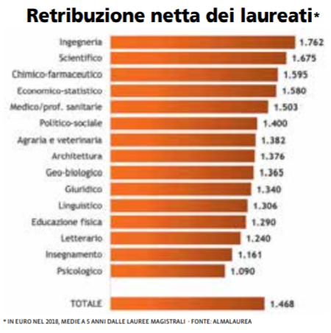
Titoli di articoli recenti ricevuti riguardanti la Mancanza di Tecnici.
FASI DELLA PANDEMIA
Inoltre emerge dagli ultimi dati di Almalaurea che i laureati STEM costituivano
prima della pandemia appena il 26,5% (circa 276mila giovani),
sebbene avessero già più ampie possibilità di trovare lavoro subito dopo la laurea.
Con una retribuzione all'ingresso nel mondo del lavoro
del 16% più alta degli altri laureati.
(* In euro nel 2018, medie a 5 anni dalle lauree magistrali - fonte: Almalaurea)

Slide 67
Titoli di articoli recenti ricevuti riguardanti la Mancanza di Tecnici.
FASE PIU’ RECENTE DELLA PANDEMIA
Il Sole 24 Ore - 08/10/2020
Digitale, introvabili 940mila posizioni di lavoro.
Indagine Unioncamere.
Quasi 1 milione di posizioni lavorative legate al digitale sono introvabili.
È il principale dato contenuto in un'indagine Unioncamere
in occasione dell'Internet Governance Forum 2020, evento sotto l'egida Onu.
Per lavorare nelle imprese italiane le competenze digitali sono richieste
per 7 assunti su 10, pari a 3,2 milioni di lavoratori.
Ma il 28,9% di questi profili, circa 940 mila posizioni lavorative,
è difficile da trovare per inadeguatezza o ridotto numero di candidati.

Slide 68
Titoli di articoli recenti ricevuti riguardanti la Mancanza di Tecnici.
FASE PIU’ RECENTE DELLA PANDEMIA
Panorama - 14/10/2020
RIPARTIRE SI PUÒ MA CON MESTIERI DIGITALI.
I profili più richiesti?
Esperti di robotica, di big data, di packaging e commercio online.
Ma, nel 2021, anche della farmaceutica, della sicurezza e della comunicazione.
Algoritmi e intelligenza artificiale contribuiranno a fare innovare il mondo produttivo.
E intanto i giovani che cosa devono studiare?
La ripresa dell'economia sarà trainata anche dal piano 'Next Generation Eu'
destinato a modernizzare l'Europa.
Quali saranno i corsi di diploma e di laurea che offriranno più possibilità ?
La risposta è semplice: occorre orientarsi sui percorsi STEM
ad alto contenuto tecnico, scientifico e matematico.
Secondo l'University Report 2020 dell'Osservatorio JobPricing,
i laureati in ingegneria, area scientifica e bio/medicina
hanno quattro volte la probabilità di trovare un posto di lavoro
rispetto ai laureati in psicologia, scienze giuridiche e lettere.

Slide 69
Titoli di articoli recenti ricevuti riguardanti la Mancanza di Tecnici.
FASE PIU’ RECENTE DELLA PANDEMIA
«Ancora troppo spesso si studiano le cose sbagliate».
Un allarme: «La crisi del coronavirus in questo quadro d'insieme preoccupa,
perché si parla ad esempio di 35 mila matricole in meno nel 2020 (-11 %).
Il paradosso italiano di giovani che non studiano, anche se converrebbe loro.
E tutto questo mentre il mercato del lavoro, sulla scia della "trasformazione digitale",
sta richiedendo sempre di più quelle competenze a tutti i livelli delle organizzazioni».
L'Italia ha dunque davanti a sé una grande occasione, quella di investire in istruzione
per indirizzare sempre più giovani verso i diplomi e le lauree di natura scientifica.
Come sottolinea l'indagine di JobPricing, solo il 19,3 % degli italiani
ha un titolo di studio accademico, contro il 36,9 per cento medio dei Paesi Ocse.
Per i giovani (25-34 anni) si sale al 27,7 per cento contro il 44,5 della media Ocse.
Ci posizioniamo penultimi subito prima di Messico.

Slide 70
Titoli di articoli recenti ricevuti riguardanti la Mancanza di Tecnici.
FASE PIU’ RECENTE DELLA PANDEMIA
Il Sole 24 Ore - 14/10/2020
Competenze digitali cruciali per il 70% degli assunti.
Il nuovo lavoro. Per lo sviluppo armonico del Paese. Lo scenario.
Colmare il divario digitale diventa non solo un obiettivo di politica industriale,
ma rappresenta uno strumento di inclusione sociale di primaria importanza.
Ma le capacità in tecniche digitali sono difficili da reperire per ca. il 30% delle ricerche.
Se la trasformazione digitale, oggi accelerata dall'emergenza sanitaria,
incalza il nostro sistema produttivo, il mercato del lavoro non è adeguato
visto che le e-skill difficili da reperire sfiorano il 30% delle figure ricercate,
e salgono addirittura al 36,4% se le "competenze 4.0" sono ritenute strategiche
dalle stesse imprese per fare l'oramai obbligato salto di qualità.
I numeri che ci fornisce Unioncamere, attraverso il sistema informativo Excelsior
(ultimo dato disponibile, l'intero 2019), sono piuttosto chiare.

Slide 71
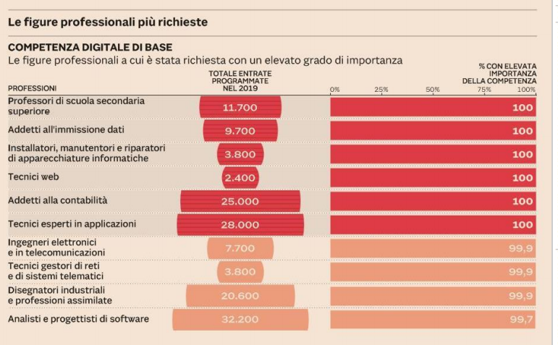
Titoli di articoli recenti ricevuti riguardanti la Mancanza di Tecnici.
FASE PIU’ RECENTE DELLA PANDEMIA

Slide 72
Ricerca & Lavoro | Futuro del verbo occupare (ilsole24ore.com)
Dal Sole24Ore. Ricerca a Novembre 2020.
La rete di Agenzie per il lavoro indicano le 30 figure più cercate, pure per il 2021, attraverso lo scouting realizzato nei due grandi portali di raccolta 'vacancy': Linkedin e Trovit; poi da analisi Assolavoro Datalab. e le previsioni di Assolavoro.
In cima alla top ten delle figure ad elevata qualifica più cercate troviamo:
l’infermiere qualificato, il tecnico di laboratorio, poi il medico; l’analista e il software engineer, il sistemista/tecnico di rete, l’onsite manager; il responsabile e l' analista commerciale/vendite, il tecnico commerciale, l' export manager.
Quanto alle dieci professioni a media qualifica più ricercate, nell’elenco figurano:
l’operatore socio-sanitario, specialista amministrativo, contabile, specialisti del credito,
responsabile di negozio, consulente di vendita, badante, supporto/assistenza clienti,
operatore call center, addetti helpdesk.
Tra gli operai specializzati i più richiesti sono:
l’addetto stampaggio/presse / lavorazione lamiera, operaio saldatore, operaio tornitore, addetto macchine CNC, tagliatore/cucitore; addetti tintoria/ stireria, verniciatore settore mobili; carpentiere, muratore, autista/corriere.

Slide 73
Il Sole 24 Ore - Claudio Tucci - 17/02/2021
Competenze tecniche ancora introvabili per sei imprese su dieci.
Dei tanti paradossi del mercato del lavoro italiano ce ne è uno che
rischia di rappresentare una zavorra all'auspicata ripresa post Covid.
Si tratta del 'disaccordo' attuale di competenze tra domanda e offerta,
che, nonostante una crisi e la emergenza sanitaria,
continua ad essere su valori elevati, specie nelle
discipline scientifico/tecnologiche, cosiddette "STEM".
Secondo una ricerca di Randstad Research ad autunno 2020
- l'indagine ha coinvolto un migliaio di datori intervistati -
per quasi sei imprese su 10 (57,8%, per la precisione) è proprio
la «sotto qualificazione tecnico-scientifica» il fattore principale
alla base del "gap di preparazione" dei lavoratori.
Per il 45% delle aziende questo "disallineamento" emerge subito,
già nella fase di selezione, chiamando in causa la scuola.

Slide 74
Il Sole 24 Ore - Claudio Tucci - 17/02/2021
Competenze tecniche ancora introvabili per sei imprese su dieci.
Le difficoltà di reperimento si fanno sentire soprattutto su:
ICT, trasporti e logistica, costruzione e industria servizi alle imprese.
Il cuore del nostro made in Italy, che ora prova a ripartire.
Secondo un'analisi su dati Excelsior, le 5 professioni più "introvabili" sono:
tecnici meccanici, analisti e progettisti software, tecnici programmatori,
specialisti di saldatura elettrica, saldatori e tagliatori a fiamma.
Dobbiamo lavorare sull'orientamento scolastico nelle scuole medie,
investire nella scuola e nella formazione 4.0 dei docenti.

Slide 75
Il Sole 24 Ore - Giorgio Pogliotti, Claudio Tucci - 19/02/2021
Giovani senza lavoro, l'Italia paga i ritardi nella formazione.
Il Sole 24 Ore - Giorgio Pogliotti - 26/03/2021
Pochi ingegneri e matematici: per l'Italia è allarme Stem.
Siamo sempre in fondo alle classifiche come quota di «Neet»;
cioè i ragazzi che non studiano e non lavorano e non si formano:
sono due milioni.
Con il tasso di laureati tra i 30 e i 34 anni fermo ad appena il 27,9%,
siamo penultimi a livello internazionale, facciamo meglio solo della Romania.
Per non parlare dei giovani laureati nelle discipline STEM, tecnico/scientifiche:
appena il 24,6% dei 25-34enni possedeva un tale titolo terziario,
di cui il 37,3% sono uomini e appena il 16,2% sono donne.
Siamo anche qui distanti dai paesi nostri competitor, i giovani laureati STEM
in Francia sono il 26,8%, in Spagna il 27,5%, in Germania il 32,2 %.

Slide 76
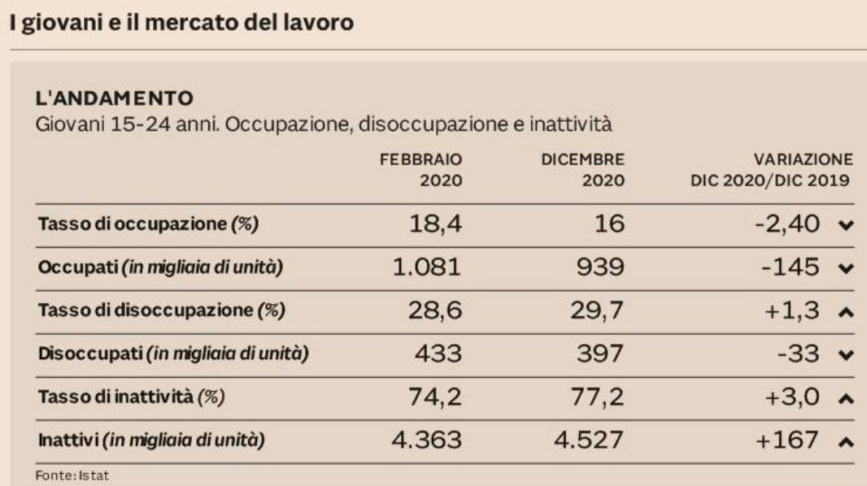
Il Sole 24 Ore - Giorgio Pogliotti, Claudio Tucci - 19/02/2021
Giovani senza lavoro, l'Italia paga i ritardi nella formazione.

Slide 77
Articoli più attuali riguardanti la Mancanza di Tecnici.
Il Sole 24 Ore - Cristina Casadei - 28/09/2021
Il Pnrr traina l'occupazione, attesi 700mila nuovi posti.
Panorama - Guido Fontanelli - 29/09/2021
Cercasi dipendente … disperatamente.
PARADOSSI NAZIONALI.
Invece dei temuti licenziamenti, le aziende nel post-pandemia sono tornate ad assumere.
Ma scarseggiano figure come saldatori, operai tessili e camerieri. Ma soprattutto gli ingegneri.
Un drammatico tsunami di licenziamenti era atteso dai sindacati alla fine del blocco del governo.
Invece già in un'intervista pubblicata il 23 giugno Panorama dichiarava:
«Il rischio di uno tsunami c'è, ma di richieste di personale, non di licenziamenti».
Ed è così che è andata. ll problema è che le imprese fanno fatica a trovare candidati
Corriere della Sera - Diana Cavalcoli, Rita Querzè - 01/10/2021
Informatici, operai 4.0 e periti elettrotecnici. I lavori «introvabili».
Censis-Confcooperative: il mismatch costa 21 miliardi.
Al secondo trimestre di quest'anno l'indagine stima fossero 233 mila i lavoratori
che le imprese italiane non riuscivano a reclutare.
La Stampa - CLAUDIA LUISE - 05/10/2021
Competenze digitali, stipendi più alti. Nel 2021 retribuzioni cresciute: +1.8%.
Le competenze digitali aumentano le retribuzioni e attenuano le differenze di genere e d'età.
Inoltre, nonostante un 2020 decisamente difficile e un 2021 tutto in salita, gli stipendi medi aumentano.
Indicazioni che emergono dall'11a edizione dell'indagine retributiva dell'Unione Industriali di Torino.
Le competenze hi-tech valgono in media una retribuzione annua più alta di duemila euro.

Slide 78
Articoli più attuali ricevuti riguardanti la Mancanza di Tecnici.
E per orientare i giovani che devono diplomarsi o scegliere l'università.
In particolare, mancherebbero operai specializzati (addirittura uno su due),
lavoratori specializzati in materie tecniche e scientifiche, e anche dirigenti.
Le figure di più difficile reperimento sono pure fonditori, saldatori, lattonieri, calderai,
montatori di carpenteria metallica, fabbri ferrai, costruttori di utensili e assimilati,
artigiani e operai del tessile e dell'abbigliamento.
Complicati da reperire anche tecnici informatici e delle telecomunicazioni,
e poi specialisti in scienze matematiche, informatiche, chimiche, fisiche e naturali e ingegneri.
Poi per i laureati nei vari indirizzi di ingegneria e per quelli nelle discipline medico-sanitarie,
quasi la metà delle assunzioni previste dalle imprese sono di difficile reperimento;
una quota analoga (48,3 %) riguarda i diplomati nell'indirizzo meccanica, meccatronica ed energia,
mentre supera il 50 per cento la difficoltà a trovare diplomati negli indirizzi edile e meccanico.
----------------- ooo0ooo -----------------

Slide 79
Titoli di articoli ricevuti in questo periodo e riguardanti la Mancanza di Tecnici.
Formazione continua: un mondo del lavoro in costante cambiamento richiede competenze sempre aggiornate.
DIGITAL4HR - Talent Management - 20 Lug 2022, Patrizia Licata
Oggi è necessario fare leva su un processo di apprendimento, che non si esaurisce mai, che consenta di acquisire nuove conoscenze, hard e soft (e anche trasversali) utili a valorizzare la professionalità nel presente e nel futuro,
a qualunque punto della carriera ci si trovi. È così che le persone acquisiscono gli strumenti
e la forma mentis con cui reagire al meglio ai cambiamenti del mercato e, più in generale, della società.
Entro il 2026 assunti 1,3 milioni. Mancano laureati e diplomati.
Il Sole 24 Ore - Giorgio Pogliotti Claudio Tucci - 26/07/2022
Lavoro. Per Unioncamere-Anpal sarà impossibile trovare 470mila profili. Nei prossimi 5 anni le imprese avranno bisogno di 1,3 milioni di nuovi dipendenti. Ma già oggi si calcola che ci sono 470mila soggetti - laureati e diplomati - introvabili. Ad affermarlo sono le stime Unioncamere-Anpal 2022-2026.
Italia senza figli: presto sarà tardi.
Corriere della Sera - Buone Notizie - Paolo Riva - 26/07/2022
Per l'Italia la denatalità è un problema. Lo è da anni, in maniera sempre più marcata.
E ora anche il mondo politico sembra averne preso consapevolezza.

Slide 80
Titoli di articoli ricevuti in questo periodo e riguardanti la Mancanza di Tecnici.
DESI 2022: l’Italia migliora anche quest’anno, ma resta critico il nodo competenze
29 Luglio 2022 - Michela Stentella, Direttore testata www.forumpa.it
Nel DESI 2022, appena pubblicato, l’Italia sale dal 20esimo al 18esimo posto fra i 27 Stati membri.
Guadagniamo ancora posizioni, quindi, nell’indice generale sulla digitalizzazione dell’economia e della società.
Ma le indicazioni per i prossimi mesi e anni sono chiare: siamo ancora indietro rispetto alla media europea per utilizzo dei servizi pubblici digitali e, come sempre, il tasto più dolente riguarda le competenze.
Posti di lavoro mai così dal '77. Cosa ci dicono i dati record.
Corriere della Sera - Dario Di Vico - 02/08/2022
Più di 116 mila posti di lavori permanenti in un mese. I dati resi noti ieri dall'Istat su occupati e disoccupati presentano un lato straordinario. Dopo i risultati del Pil (+1,0% nel periodo aprile-giugno) ora anche l'indagine mensile sul lavoro ci racconta come il secondo trimestre del 2022 sia stato ancora un periodo di attività sostenuta, l'alta inflazione non ha depresso la domanda e quindi industria e servizi hanno continuato a tirare.
Ed anche a produrre nuove occasioni di lavoro.
Abbiamo bisogno di creare una patente delle competenze.
Il Sole 24 Ore - Gabriele Fava - 05/08/2022
Per rendere competitivo con l'avanzare dei tempi il mondo del lavoro sarà necessario intervenire sia a favore delle imprese sia dei lavoratori. Per i lavoratori sarà necessario sviluppare un piano per la formazione continua. La finalità di tale manovra è di istituire un sistema nazionale di "bollinatura" autorevole delle competenze acquisite dalla forza lavoro che possa fungere da elemento distintivo del mercato del lavoro italiano. Una tale "patente delle competenze", favorirà la rapida assunzione o riassunzione, poiché ogni datore di lavoro sarà in condizione di conoscere in maniera certa le competenze possedute da ciascun candidato, con evidenti ricadute sulla qualità del lavoro finale.

Slide 81
Titoli di articoli ricevuti di recente e riguardanti la Mancanza di Tecnici.
Il Sole 24 Ore - Alessandro Rosina - 22/08/2022
Dare più peso ai giovani, una spinta verso il futuro.
Nel mondo in cui viviamo è sempre più indispensabile anticipare i cambiamenti e includere nelle scelte di oggi il benessere di domani.
Il riesame del passato con le scelte del presente che aprono verso il futuro è frenata, ancor più in Italia, soprattutto da tre ordini di fattori.
Il primo è la difficoltà a interpretare il cambiamento e a gestire la complessità.
Il secondo fattore è la bassa fiducia verso le istituzioni.
Il terzo fattore è il mutamento della struttura demografica e dell'elettorato italiano.
La combinazione di questi fattori ha depotenziato maggiormente il contributo dei giovani italiani, rispetto ai coetanei europei.
La Stampa - Andrea Gavosto - 25/08/2022
Se studiare di più è un vantaggio.
Uno dei pochi risultati su cui tutti gli studiosi concordano è che studiare di più è un vantaggio.
Lo è per quelli che migliorano le proprie prospettive lavorative e retributive. Questo è un punto
da ribadire con forza: salvo pochissime eccezioni.
Chi oggi non studia si condanna a una vita meno gratificante, con stipendi da povertà.
Urgente problema è che anche fra gli studenti che completano la scuola superiore,
uno su due non raggiunge un livello di apprendimenti accettabile per il suo futuro,
come ci dicono i dati delle prove Invalsi.

Slide 82
Titoli di articoli ricevuti proprio adesso e riguardanti la Mancanza di Tecnici.
La Repubblica - Affari Finanza - A. Fr. - 19/09/2022
"Investire in capitale umano è l'unica strada possibile".
Hannapel**:
Investire sulle competenze è l'unica strada che abbiamo per rispondere alle sfide di questo tempo e proiettarci nel futuro.
**(Presidente e AD di Philip Morris Italia, Bologna)
Si tratta di una sfida epocale per il nostro sistema Paese. Da uno studio emerge quanto l'Italia è in ritardo specie sulle competenze digitali.
“Dobbiamo ridare centralità all'istruzione tecnico-scientifica”.
Marco Cimminella –
Come sviluppare una politica dei talenti: la ‘fuga dei cervelli’ rallenta l'Italia.
La fuga dei cervelli, che lasciano l'Italia in cerca di opportunità migliori all'estero,
aggrava un gap di risorse umane specializzate che mette i freni allo sviluppo del Paese.
Si sottolinea che l’Italia oggi è ultima nell'Ue per % di laureati in materie Ict.
Titoli di articoli ricevuti proprio adesso e riguardanti la Mancanza di Tecnici.
La Repubblica - Affari Finanza - A. Fr. - 19/09/2022
"Investire in capitale umano è l'unica strada possibile".
Hannapel**:
Investire sulle competenze è l'unica strada che abbiamo per rispondere alle sfide di questo tempo e proiettarci nel futuro.
**(Presidente e AD di Philip Morris Italia, Bologna)
Si tratta di una sfida epocale per il nostro sistema Paese. Da uno studio emerge quanto l'Italia è in ritardo specie sulle competenze digitali.
“Dobbiamo ridare centralità all'istruzione tecnico-scientifica”.
Marco Cimminella –
Come sviluppare una politica dei talenti: la ‘fuga dei cervelli’ rallenta l'Italia.
La fuga dei cervelli, che lasciano l'Italia in cerca di opportunità migliori all'estero,
aggrava un gap di risorse umane specializzate che mette i freni allo sviluppo del Paese.
Si sottolinea che l’Italia oggi è ultima nell'Ue per % di laureati in materie Ict.

Slide 83
Articoli più attuali riguardanti la Mancanza di Tecnici.
Il Sole 24 Ore - Cristina Casadei - 28/09/2021
Il Pnrr traina l'occupazione, attesi 700mila nuovi posti.
Panorama - Guido Fontanelli - 29/09/2021
Cercasi dipendente disperatamente
PARADOSSI NAZIONALI.
Invece dei temuti licenziamenti, le aziende nel post-pandemia sono tornate ad assumere.
Ma scarseggiano figure come saldatori, operai tessili e camerieri. Ma soprattutto gli ingegneri.
Un drammatico tsunami di licenziamenti era atteso dai sindacati alla fine del blocco del governo.
Invece già in un'intervista pubblicata il 23 giugno Panorama dichiarava:
«Il rischio di uno tsunami c'è, ma di richieste di personale, non di licenziamenti».
Ed è così che è andata. ll problema è che le imprese fanno fatica a trovare candidati
Corriere della Sera - Diana Cavalcoli, Rita Querzè - 01/10/2021
Informatici, operai 4.0 e periti elettrotecnici. I lavori «introvabili».
Censis-Confcooperative: il mismatch costa 21 miliardi.
Al secondo trimestre di quest'anno l'indagine stima fossero 233 mila i lavoratori
che le imprese italiane non riuscivano a reclutare.
La Stampa - CLAUDIA LUISE - 05/10/2021
Competenze digitali, stipendi più alti. Nel 2021 retribuzioni cresciute: +1.8%.
Le competenze digitali aumentano le retribuzioni e attenuano le differenze di genere e d'età.
Inoltre, nonostante un 2020 decisamente difficile e un 2021 tutto in salita, gli stipendi medi aumentano.
Indicazioni che emergono dall'11a edizione dell'indagine retributiva dell'Unione Industriali di Torino.
Le competenze hi-tech valgono in media una retribuzione annua più alta di duemila euro.

Slide 84
Titoli di articoli ricevuti di recente e riguardanti la Mancanza di Tecnici.
Formazione continua: un mondo del lavoro in costante cambiamento richiede competenze sempre aggiornate.
DIGITAL4HR - Talent Management - 20 Lug 2022, Patrizia Licata
Oggi è necessario fare leva su un processo di apprendimento, che non si esaurisce mai, che consenta di acquisire nuove conoscenze, hard e soft (e anche trasversali) utili a valorizzare la professionalità nel presente e nel futuro, a qualunque punto della carriera ci si trovi. È così che le persone acquisiscono gli strumenti e la forma mentis con cui reagire al meglio ai cambiamenti del mercato e, più in generale, della società.
Entro il 2026 assunti 1,3 milioni. Mancano laureati e diplomati.
Il Sole 24 Ore - Giorgio Pogliotti Claudio Tucci - 26/07/2022
Lavoro. Per Unioncamere-Anpal sarà impossibile trovare 470mila profili. Nei prossimi 5 anni le imprese avranno bisogno di 1,3 milioni di nuovi dipendenti. Ma già oggi si calcola che ci sono 470mila soggetti - laureati e diplomati - introvabili. Ad affermarlo sono le stime Unioncamere-Anpal 2022-2026.
Italia senza figli: presto sarà tardi.
Corriere della Sera - Buone Notizie - Paolo Riva - 26/07/2022
Per l'Italia la denatalità è un problema. Lo è da anni, in maniera sempre più marcata.
E ora anche il mondo politico sembra averne preso consapevolezza.

Slide 85
Titoli di articoli ricevuti di recente e riguardanti la Mancanza di Tecnici.
DESI 2022: l’Italia migliora anche quest’anno, ma resta critico il nodo competenze
29 Luglio 2022 - Michela Stentella, Direttore testata www.forumpa.it
Nel DESI 2022, appena pubblicato, l’Italia sale dal 20esimo al 18esimo posto fra i 27 Stati membri.
Guadagniamo ancora posizioni, quindi, nell’indice generale sulla digitalizzazione dell’economia e della società.
Ma le indicazioni per i prossimi mesi e anni sono chiare: siamo ancora indietro rispetto alla media europea per utilizzo dei servizi pubblici digitali e, come sempre, il tasto più dolente riguarda le competenze.
Posti di lavoro mai così dal '77. Cosa ci dicono i dati record.
Corriere della Sera - Dario Di Vico - 02/08/2022
Più di 116 mila posti di lavori permanenti in un mese. I dati resi noti ieri dall'Istat su occupati e disoccupati presentano un lato straordinario. Dopo i risultati del Pil (+1,0% nel periodo aprile-giugno) ora anche l'indagine mensile sul lavoro ci racconta come il secondo trimestre del 2022 sia stato ancora un periodo di attività sostenuta, l'alta inflazione non ha depresso la domanda e quindi industria e servizi hanno continuato a tirare.
Ed anche a produrre nuove occasioni di lavoro.
Abbiamo bisogno di creare una patente delle competenze.
Il Sole 24 Ore - Gabriele Fava - 05/08/2022
Per rendere competitivo con l'avanzare dei tempi il mondo del lavoro sarà necessario intervenire sia a favore delle imprese sia dei lavoratori. Per i lavoratori sarà necessario sviluppare un piano per la formazione continua. La finalità di tale manovra è di istituire un sistema nazionale di "bollinatura" autorevole delle competenze acquisite dalla forza lavoro che possa fungere da elemento distintivo del mercato del lavoro italiano. Una tale "patente delle competenze", favorirà la rapida assunzione o riassunzione, poiché ogni datore di lavoro sarà in condizione di conoscere in maniera certa le competenze possedute da ciascun candidato, con evidenti ricadute sulla qualità del lavoro finale.

Slide 86
Titoli di articoli ricevuti di recente e riguardanti la Mancanza di Tecnici.
Il Sole 24 Ore - Alessandro Rosina - 22/08/2022
Dare più peso ai giovani, una spinta verso il futuro.
Nel mondo in cui viviamo è sempre più indispensabile anticipare i cambiamenti e includere nelle scelte di oggi il benessere di domani.
Il riesame del passato con le scelte del presente che aprono verso il futuro è frenata, ancor più in Italia, soprattutto da tre ordini di fattori.
Il primo è la difficoltà a interpretare il cambiamento e a gestire la complessità.
Il secondo fattore è la bassa fiducia verso le istituzioni.
Il terzo fattore è il mutamento della struttura demografica e dell'elettorato italiano.
La combinazione di questi fattori ha depotenziato maggiormente il contributo dei giovani italiani, rispetto ai coetanei europei.
La Stampa - Andrea Gavosto - 25/08/2022
Se studiare di più è un vantaggio.
Uno dei pochi risultati su cui tutti gli studiosi concordano è che studiare di più è un vantaggio.
Lo è per quelli che migliorano le proprie prospettive lavorative e retributive. Questo è un punto
da ribadire con forza: salvo pochissime eccezioni.
Chi oggi non studia si condanna a una vita meno gratificante, con stipendi da povertà.
Urgente problema è che anche fra gli studenti che completano la scuola superiore,
uno su due non raggiunge un livello di apprendimenti accettabile per il suo futuro,
come ci dicono i dati delle prove Invalsi.

Slide 87
Titoli di articoli ricevuti proprio adesso e riguardanti la Mancanza di Tecnici.
La Repubblica - Affari Finanza - A. Fr. - 19/09/2022
"Investire in capitale umano è l'unica strada possibile".
Hannapel**:
Investire sulle competenze è l'unica strada che abbiamo per rispondere alle sfide di questo tempo e proiettarci nel futuro.
**(Presidente e AD di Philip Morris Italia, Bologna)
Si tratta di una sfida epocale per il nostro sistema Paese. Da uno studio emerge quanto l'Italia è in ritardo specie sulle competenze digitali.
“Dobbiamo ridare centralità all'istruzione tecnico-scientifica”.
Marco Cimminella –
Come sviluppare una politica dei talenti: la ‘fuga dei cervelli’ rallenta l'Italia.
La fuga dei cervelli, che lasciano l'Italia in cerca di opportunità migliori all'estero,
aggrava un gap di risorse umane specializzate che mette i freni allo sviluppo del Paese.
Si sottolinea che l’Italia oggi è ultima nell'Ue per % di laureati in materie Ict.
Titoli di articoli ricevuti in questi mesi e riguardanti la Mancanza di Tecnici.
La Repubblica - Affari Finanza - A. Fr. - 19/09/2022
"Investire in capitale umano è l'unica strada possibile".
Hannapel**:
Investire sulle competenze è l'unica strada che abbiamo per rispondere alle sfide di questo tempo e proiettarci nel futuro.
**(Presidente e AD di Philip Morris Italia, Bologna)
Si tratta di una sfida epocale per il nostro sistema Paese. Da uno studio emerge quanto l'Italia è in ritardo specie sulle competenze digitali.
“Dobbiamo ridare centralità all'istruzione tecnico-scientifica”.
Marco Cimminella –
Come sviluppare una politica dei talenti: la ‘fuga dei cervelli’ rallenta l'Italia.
La fuga dei cervelli, che lasciano l'Italia in cerca di opportunità migliori all'estero,
aggrava un gap di risorse umane specializzate che mette i freni allo sviluppo del Paese.
Si sottolinea che l’Italia oggi è ultima nell'Ue per % di laureati in materie Ict.

Slide 88
Titoli di articoli ricevuti proprio in questi mesi e riguardanti la Mancanza di Tecnici.
Il Fatto Quotidiano - Antonello Caporale - 31/10/2022
"Non c'è futuro: il declino demografico è irreversibile”. Alessandro Rosina: L ' Italia senza giovani. Alessandro Rosina è uno dei più apprezzati demografi italiani. Alla Cattolica di Milano.
" Forse non ci siamo capiti ed è venuta l 'ora di spiegarlo bene. ci aspetta un declino demografico irreversibile. Non possiamo fare altro che imitare la Germania ".
Ha attratto talenti da ogni altro luogo fino a giungere al saldo demografico positivo.
La Repubblica - Affari Finanza - Marco Frojo - 31/10/2022
Pochi laureati e nelle discipline del futuro: cresce il gap Italia-Ue.
L'Istat rileva come ij Italia solo un cittadino su cinque (20,1%) ha un titolo di studio accademico:
la media europea è uno su tre (32,8%).
Il livello di istruzione dei cittadini italiani è più basso di quello degli altri grandi Paesi europei,
e, dettaglio ancora più preoccupante,
il divario è in crescita invece che in riduzione.
E mancano gli specialisti nelle materie cosiddette STEM a carattere scientifico-tecnologico.
Corriere della Sera - Vincenzo Trione - 04/11/2022
I laureati della ‘cultura’ senza lavoro.
L'Italia in Europa ha il maggior numero di studenti in ‘area solo culturale’.
400.000 circa, il 20%; a fronte del 15% medio europeo (Eurostat 2020).
Dalle nostre università ogni anno conseguono il titolo 80 mila giovani,
ma solo 30 mila riescono ad entrare nell'impiego culturale.
Dati preoccupanti. Che richiederebbero una chiara e immediata risposta.

Slide 89
Titoli di articoli ricevuti proprio di recente e riguardanti la Mancanza di Tecnici.
Da Redazione BitMAT -11/11/2022
Professioni digitali: c’è un forte mismatch tra skill richieste e la formazione.
Il ‘white paper’ di EPICODE e SWG analizza il mondo delle professioni digitali.
I giovani hanno tante opportunità ma
mancano la sinergia istruzione-lavoro e il ricambio generazionale.
EPICODE, società edu-tech, e SWG, istituto che progetta e realizza ricerche di mercato,
presentano il White Paper “Digitalizzazione come sinonimo di competitività internazionale: sfide e opportunità del mercato del lavoro”.
Il Sole 24 Ore - G. Pog. Cl. T. - 08/12/2022
Dai tecnici della salute agli ingegneri, introvabile il 45,3% dei profili richiesti.
Riferimento Unioncamere: il bollettino e le tavole del mese di dicembre 2022.
Unioncamere - 14 Dic 2022
Competenze digitali, una risorsa che scarseggia: i problemi per le aziende e come risolverli.
Giuseppe Tripoli, segretario generale di Unioncamere.
Riferimento: il bollettino e le tavole del mese di dicembre 2022.

Slide 90
E ….. INTANTO IN ITALIA ……
Il Sole24Ore - 08 aprile 2023 - Il Punto di Alberto Orioli
La trappola demografica: meno bimbi e meno mamme.
Ormai è acquisizione comune:
l'Italia è stritolata dalla ‘trappola demografica’.
Dall'Istat il dato che ci condanna: sono nati nel 2022 solo 393mila bambini.
Stare sotto la soglia delle 400mila unità significa non avere il ‘minimo vitale’
per garantire il ricambio generazionale sufficiente a garantire il Paese.
Poi il progressivo invecchiamento della popolazione significa soprattutto
il progressivo invecchiamento della popolazione femminile nelle età considerate convenzionalmente riproduttive.
In Italia ci sono sempre meno figli per mamma e meno mamme future.
In sostanza potremmo dire che siamo sotto la ‘soglia di sopravvivenza’.
E poi:
con le epidemie, la Co2, il riscaldamento globale, la siccità, ecc …. ed anche la guerra.
La Domanda permane sempre: quindi cosa ci succederà ?

